Slide 1



als hefboom voor kwaliteitsvolle schoolontwikkeling
Van data naar evidence-informed beleid op school | 7 januari 2026
Ruud Lelieur
Opleidings- en Onderwijswetenschappen | Universiteit Antwerpen

Slide 2
*Hoy, Tarter & Woolfolk Hoy (2006)

Slide 3




PRESTATIES
*Hoy, Tarter & Woolfolk Hoy (2006)

Slide 4
PRESTATIES
EN
EERLIJKE KANSEN
*Hoy, Tarter & Woolfolk Hoy (2006)

Slide 5
PRESTATIES
EN
EERLIJKE KANSEN
Welke kenmerken stellen scholen en leraren
in staat om een verschil te maken?
*Hoy, Tarter & Woolfolk Hoy (2006)

Slide 6
*Hoy, Tarter & Woolfolk Hoy (2006)

Slide 7

Hoge doelen
Hoge en positieve verwachtingen
Overtuiging dat elke leerling kan leren
*Hoy, Tarter & Woolfolk Hoy (2006)

Slide 8

Hoge doelen
Hoge en positieve verwachtingen
Overtuiging dat elke leerling kan leren
In leerlingen en ouders
Veilige en respectvolle relatie
Kwetsbaarheid
*Hoy, Tarter & Woolfolk Hoy (2006)

Slide 9

Hoge doelen
Hoge en positieve verwachtingen
Overtuiging dat elke leerling kan leren
In leerlingen en ouders
Veilige en respectvolle relatie
Kwetsbaarheid
Overtuiging dat wat je doet ertoe doet
Leraren kunnen het verschil maken
*Hoy, Tarter & Woolfolk Hoy (2006)

Slide 10
*Hoy, Tarter & Woolfolk Hoy (2006)
*Woolfolk Hoy, Hoy & Kurz (2008)

Slide 11
&
*Hoy, Tarter & Woolfolk Hoy (2006)
*Woolfolk Hoy, Hoy & Kurz (2008)

Slide 12
&
*Hoy, Tarter & Woolfolk Hoy (2006)
*Woolfolk Hoy, Hoy & Kurz (2008)
hoe meer
hoe beter leerlingen presteren
alle leerlingen!

Slide 13
&
*Hoy, Tarter & Woolfolk Hoy (2006)
*Woolfolk Hoy, Hoy & Kurz (2008)
hoe meer
hoe beter leerlingen presteren
alle leerlingen!
creëren
?

Slide 14
hoe beter leerlingen presteren
alle leerlingen!
&
*Hoy, Tarter & Woolfolk Hoy (2006)
*Woolfolk Hoy, Hoy & Kurz (2008)
hoe meer
creëren
?

Slide 15
hoe beter leerlingen presteren
alle leerlingen!
&
*Hoy, Tarter & Woolfolk Hoy (2006)
*Woolfolk Hoy, Hoy & Kurz (2008)
hoe meer
creëren
?
DEEL 2 – WELKOM TERUG

Slide 16
hoe meer
creëren
?
1
Geef richting met een gedeelde taal: een academisch optimistisch discours is het fundament.

Slide 17
hoe meer
creëren
?
1
Geef richting met een gedeelde taal: een academisch optimistisch discours is het fundament.
2
Stimuleer interne, veranderlijke en controleerbare attributies.

Slide 18
hoe meer
creëren
?
1
Geef richting met een gedeelde taal: een academisch optimistisch discours is het fundament.
2
Stimuleer interne, veranderlijke en controleerbare attributies.
3
Zet in op verbinding tussen directie, leraren, leerlingen en ouders.

Slide 19
hoe meer
creëren
?
1
Geef richting met een gedeelde taal: een academisch optimistisch discours is het fundament.
2
Stimuleer interne, veranderlijke en controleerbare attributies.
3
Zet in op verbinding tussen directie, leraren, leerlingen en ouders.
4
Ken je pappenheimers en anticipeer door eerst te ondersteunen waar de draagkracht het laagst is.

Slide 20
hoe beter leerlingen presteren
hoe meer
creëren
als schoolleider
?
alle leerlingen!
&
*Hoy, Tarter & Woolfolk Hoy (2006)
*Woolfolk Hoy, Hoy & Kurz (2008)
→ verdieping
1
Geef richting met een gedeelde taal: een academisch optimistisch discours is het fundament.
2
Focus op interne, veranderlijke en controleerbare attributies.
3
Zet in op verbinding tussen directie, leraren, leerlingen en ouders.
Zet in op verbinding tussen directie, leraren, leerlingen en ouders. En professionaliseer.

Slide 21
≠
samenstelling leerlingenpopulatie heeft weinig invloed
samenstelling leerlingenpopulatie
r = .47

Slide 22
≠
in leerlingen
r = .47
in ouders
samenstelling leerlingenpopulatie heeft weinig invloed
samenstelling leerlingenpopulatie

Slide 23
≠
M = 5.10
M = 5.44
M = 4.96
M = 5.91
M = 5.49
M = 5.39
in leerlingen
M = 5.17
M = 5.35
in ouders
M = 4.52
M = 4.67

Slide 24
≠
M = 5.10
M = 5.44
M = 4.96
M = 5.91
M = 5.49
M = 5.39
in leerlingen
M = 5.17
M = 5.35
in ouders
M = 4.52
M = 4.67

Slide 25
Hoge doelen
Hoge en positieve verwachtingen
Overtuiging dat elke leerling kan leren
In leerlingen en ouders
Veilige en respectvolle relatie
Kwetsbaarheid
Overtuiging dat wat je doet ertoe doet
Leraren kunnen het verschil maken
*Hoy, Tarter & Woolfolk Hoy (2006)

Slide 26
hoe meer
creëren
als schoolleider
?
1
Geef richting met een gedeelde taal: een academisch optimistisch discours is het fundament.
Deel kennis over academisch optimisme, vermijd variatie in interpretatie, ontwikkel een gezamenlijk begrip van de centrale concepten.
Zorg voor een collectief gedragen visie, veranker academisch optimisme in de kernpraktijken van de school. Herhaal die visie, verbind ze aan gemaakte keuzes, maak ze tot rode draad in alles wat op school gebeurt.
Maak impliciete denkbeelden expliciet via gerichte dialoog over verwachtingen, vooroordelen en deficit denken. Herformuleer deze denkbeelden samen richting een groeiperspectief.
Spreek consequent vanuit de overtuiging dat leren mogelijk is, dat leraren ertoe doen, leerlingen willen leren en ouders mee willen ondersteunen.
2
Stimuleer interne, veranderlijke en controleerbare attributies.

Slide 27
1
Geef richting met een gedeelde taal: een academisch optimistisch discours is het fundament.
2
Stimuleer interne, veranderlijke en controleerbare attributies.

Slide 28
Academisch optimisme van de leraar
HOOG
LAAG
LOCUS OF CONTROL
intern
extern
stabiel
instabiel
controleerbaar
oncontroleerbaar

Slide 29
Academisch optimisme van de leraar
HOOG
LAAG
eigen lesaanpak
LOCUS OF CONTROL
intern
extern
stabiel
instabiel
controleerbaar
oncontroleerbaar

Slide 30
Academisch optimisme van de leraar
HOOG
LAAG
eigen lesaanpak
levenslang leren
LOCUS OF CONTROL
intern
extern
stabiel
instabiel
controleerbaar
oncontroleerbaar

Slide 31
Academisch optimisme van de leraar
HOOG
LAAG
eigen lesaanpak
levenslang leren
authentieke relaties met leerlingen
LOCUS OF CONTROL
intern
extern
stabiel
instabiel
controleerbaar
oncontroleerbaar

Slide 32
Academisch optimisme van de leraar
HOOG
LAAG
eigen lesaanpak
levenslang leren
authentieke relaties met leerlingen
professionaliseringsmogelijkheden
LOCUS OF CONTROL
intern
extern
stabiel
instabiel
controleerbaar
oncontroleerbaar

Slide 33
Academisch optimisme van de leraar
HOOG
LAAG
eigen lesaanpak
levenslang leren
authentieke relaties met leerlingen
professionaliseringsmogelijkheden
schoolcultuur
LOCUS OF CONTROL
intern
extern
stabiel
instabiel
controleerbaar
oncontroleerbaar

Slide 34
Academisch optimisme van de leraar
HOOG
LAAG
eigen lesaanpak
levenslang leren
authentieke relaties met leerlingen
professionaliseringsmogelijkheden
schoolcultuur
samenwerking
LOCUS OF CONTROL
intern
extern
stabiel
instabiel
controleerbaar
oncontroleerbaar

Slide 35
Academisch optimisme van de leraar
HOOG
LAAG
eigen lesaanpak
levenslang leren
authentieke relaties met leerlingen
professionaliseringsmogelijkheden
schoolcultuur
samenwerking
ondersteunende directie
LOCUS OF CONTROL
intern
extern
stabiel
instabiel
controleerbaar
oncontroleerbaar

Slide 36
Academisch optimisme van de leraar
HOOG
LAAG
eigen lesaanpak
levenslang leren
authentieke relaties met leerlingen
professionaliseringsmogelijkheden
schoolcultuur
samenwerking
ondersteunende directie
LOCUS OF CONTROL
kleinschaligheid van de school
intern
extern
stabiel
instabiel
controleerbaar
oncontroleerbaar

Slide 37
Academisch optimisme van de leraar
HOOG
LAAG
eigen lesaanpak
gebrek aan motivatie bij leerlingen
levenslang leren
authentieke relaties met leerlingen
professionaliseringsmogelijkheden
schoolcultuur
samenwerking
ondersteunende directie
LOCUS OF CONTROL
kleinschaligheid van de school
intern
extern
stabiel
instabiel
controleerbaar
oncontroleerbaar

Slide 38
Academisch optimisme van de leraar
HOOG
LAAG
eigen lesaanpak
gebrek aan motivatie bij leerlingen
levenslang leren
gebrekkige kennis Nederlands
authentieke relaties met leerlingen
professionaliseringsmogelijkheden
schoolcultuur
samenwerking
ondersteunende directie
LOCUS OF CONTROL
kleinschaligheid van de school
intern
extern
stabiel
instabiel
controleerbaar
oncontroleerbaar

Slide 39
Academisch optimisme van de leraar
HOOG
LAAG
eigen lesaanpak
gebrek aan motivatie bij leerlingen
levenslang leren
gebrekkige kennis Nederlands
authentieke relaties met leerlingen
storend gedrag van leerlingen
professionaliseringsmogelijkheden
schoolcultuur
samenwerking
ondersteunende directie
LOCUS OF CONTROL
kleinschaligheid van de school
intern
extern
stabiel
instabiel
controleerbaar
oncontroleerbaar

Slide 40
Academisch optimisme van de leraar
HOOG
LAAG
eigen lesaanpak
gebrek aan motivatie bij leerlingen
levenslang leren
gebrekkige kennis Nederlands
authentieke relaties met leerlingen
storend gedrag van leerlingen
professionaliseringsmogelijkheden
groot personeelsverloop
schoolcultuur
samenwerking
ondersteunende directie
LOCUS OF CONTROL
kleinschaligheid van de school
intern
extern
stabiel
instabiel
controleerbaar
oncontroleerbaar

Slide 41
Academisch optimisme van de leraar
HOOG
LAAG
eigen lesaanpak
gebrek aan motivatie bij leerlingen
levenslang leren
gebrekkige kennis Nederlands
authentieke relaties met leerlingen
storend gedrag van leerlingen
professionaliseringsmogelijkheden
groot personeelsverloop
schoolcultuur
culturele verschillen
samenwerking
ondersteunende directie
LOCUS OF CONTROL
kleinschaligheid van de school
intern
extern
stabiel
instabiel
controleerbaar
oncontroleerbaar

Slide 42
Academisch optimisme van de leraar
HOOG
LAAG
eigen lesaanpak
gebrek aan motivatie bij leerlingen
levenslang leren
gebrekkige kennis Nederlands
authentieke relaties met leerlingen
storend gedrag van leerlingen
professionaliseringsmogelijkheden
groot personeelsverloop
schoolcultuur
culturele verschillen
samenwerking
falende directie
ondersteunende directie
LOCUS OF CONTROL
kleinschaligheid van de school
intern
extern
stabiel
instabiel
controleerbaar
oncontroleerbaar

Slide 43
Academisch optimisme van de leraar
HOOG
LAAG
eigen lesaanpak
gebrek aan motivatie bij leerlingen
levenslang leren
gebrekkige kennis Nederlands
authentieke relaties met leerlingen
storend gedrag van leerlingen
professionaliseringsmogelijkheden
groot personeelsverloop
schoolcultuur
culturele verschillen
samenwerking
falende directie
ondersteunende directie
groeiende taaklast
LOCUS OF CONTROL
kleinschaligheid van de school
intern
extern
stabiel
instabiel
controleerbaar
oncontroleerbaar

Slide 44
Academisch optimisme van de leraar
HOOG
LAAG
eigen lesaanpak
gebrek aan motivatie bij leerlingen
levenslang leren
gebrekkige kennis Nederlands
authentieke relaties met leerlingen
storend gedrag van leerlingen
professionaliseringsmogelijkheden
groot personeelsverloop
schoolcultuur
culturele verschillen
samenwerking
falende directie
ondersteunende directie
groeiende taaklast
LOCUS OF CONTROL
kleinschaligheid van de school
gebrek aan steun en betrokkenheid van ouders
intern
extern
stabiel
instabiel
controleerbaar
oncontroleerbaar

Slide 45
Academisch optimisme van de leraar
HOOG
LAAG
eigen lesaanpak
gebrek aan motivatie bij leerlingen
levenslang leren
gebrekkige kennis Nederlands
authentieke relaties met leerlingen
storend gedrag van leerlingen
professionaliseringsmogelijkheden
groot personeelsverloop
schoolcultuur
culturele verschillen
samenwerking
falende directie
ondersteunende directie
groeiende taaklast
LOCUS OF CONTROL
kleinschaligheid van de school
gebrek aan steun en betrokkenheid van ouders
intern
extern
stabiel
instabiel
controleerbaar
oncontroleerbaar

Slide 46
Aan een hoge mate van het eigen academisch optimisme worden veel verschillende soorten oorzaken toegekend.
Een lage mate van het eigen academisch optimisme wordt vooral toegeschreven aan externe en oncontroleerbare oorzaken.

Slide 47
hoog SAO
A
B
veel indicator leerlingen
weinig indicator leerlingen
C
D
laag SAO

Slide 48
hoog SAO
A
B
veel indicator leerlingen
weinig indicator leerlingen
C
D
laag SAO

Slide 49
hoog SAO
A
B
veel indicator leerlingen
weinig indicator leerlingen
C
D
laag SAO

Slide 50
hoog SAO
A
B
veel indicator leerlingen
weinig indicator leerlingen
C
D
laag SAO

Slide 51
hoog SAO
A
B
veel indicator leerlingen
weinig indicator leerlingen
C
D
laag SAO
leraren in academisch optimistische scholen praten anders
over hun werk

Slide 52
hoog SAO
A
B
veel indicator leerlingen
weinig indicator leerlingen
C
D
laag SAO
leraren in academisch optimistische scholen praten anders
over hun werk
over hun leerlingen

Slide 53
over hun werk
hoog SAO
A
B
veel indicator leerlingen
weinig indicator leerlingen
C
D
laag SAO
leraren in academisch optimistische scholen praten anders
over hun leerlingen
over zichzelf

Slide 54
over hun leerlingen
hoog SAO
A
B
veel indicator leerlingen
weinig indicator leerlingen
C
D
laag SAO
leraren in academisch optimistische scholen praten anders
over zichzelf

Slide 55
2
Stimuleer interne, veranderlijke en controleerbare attributies.
Bouw aan een cultuur van professionele dialoog, waarin samen wordt gereflecteerd over het eigen handelen, eigen overtuigingen en verwachtingen.
Installeer ondersteunende structuren en routines.
Wees een rolmodel, als lerende. Durf je kwetsbaarheid te tonen. Expliciteer eigenaarschap bij fouten.
Zorg voor duidelijkheid over wie welke verantwoordelijkheid draagt.
Geef ruimte aan frustratie en onmacht MAAR keer telkens terug naar de eigen invloedssfeer.
Investeer (enkel) energie in dat wat veranderd kan worden.
Onderzoek samen (on)veranderlijkheid en (on)controleerbaarheid.
3
Zet in op verbinding tussen directie, leraren, leerlingen en ouders.

Slide 56
2
Stimuleer interne, veranderlijke en controleerbare attributies.
3
Zet in op verbinding tussen directie, leraren, leerlingen en ouders.

Slide 57
R² = .25
R² = .31
Leraar-school verbondenheid
Collectieve doelmatigheid
.16***
.16***
.40***
.50***
.18**
R² = .41
R² = .27
Ouder
betrokkenheid
-.18**
Vertrouwen van het team in leerlingen
.25**
Leiderschap expliciet gericht op AO
.64***
-.13*
.20***
CFI .915
RMSEA .045
SRMR .065
R² = .16
R² = .38
.40***
Ouder
participatie
.31***
Vertrouwen van het team in ouders
.24***
.26**
.16**
.42***
R² = .17
R² = .35
.28***
Leerling
participatie
Schoolbrede focus op leren
.15**
.25**

Slide 58
R² = .25
R² = .31
Leraar-school verbondenheid
Collectieve doelmatigheid
.16***
.16***
.40***
.50***
.18**
R² = .41
R² = .27
Ouder
betrokkenheid
-.18**
Vertrouwen van het team in leerlingen
.25**
Leiderschap expliciet gericht op AO
.64***
-.13*
.20***
CFI .915
RMSEA .045
SRMR .065
R² = .16
R² = .38
.40***
Ouder
participatie
.31***
Vertrouwen van het team in ouders
.24***
.26**
.16**
.42***
R² = .17
R² = .35
.28***
Leerling
participatie
Schoolbrede focus op leren
.15**
.25**

Slide 59
R² = .25
R² = .31
Leraar-school verbondenheid
Collectieve doelmatigheid
.16***
.16***
.40***
.50***
.18**
R² = .41
R² = .27
Ouder
betrokkenheid
-.18**
Vertrouwen van het team in leerlingen
.25**
Leiderschap expliciet gericht op AO
.64***
-.13*
.20***
CFI .915
RMSEA .045
SRMR .065
R² = .16
R² = .38
.40***
Ouder
participatie
.31***
Vertrouwen van het team in ouders
.24***
.26**
.16**
.42***
R² = .17
R² = .35
.28***
Leerling
participatie
Schoolbrede focus op leren
.15**
.25**

Slide 60
R² = .25
R² = .31
Leraar-school verbondenheid
Collectieve doelmatigheid
.16***
.16***
.40***
.50***
.18**
R² = .41
R² = .27
Ouder
betrokkenheid
-.18**
Vertrouwen van het team in leerlingen
.25**
Leiderschap expliciet gericht op AO
.64***
-.13*
.20***
CFI .915
RMSEA .045
SRMR .065
R² = .16
R² = .38
.40***
Ouder
participatie
.31***
Vertrouwen van het team in ouders
.24***
.26**
.16**
.42***
R² = .17
R² = .35
.28***
Leerling
participatie
Schoolbrede focus op leren
.15**
.25**

Slide 61
R² = .25
R² = .31
Leraar-school verbondenheid
Collectieve doelmatigheid
.16***
.16***
.40***
.50***
.18**
R² = .41
R² = .27
Ouder
betrokkenheid
-.18**
Vertrouwen van het team in leerlingen
.25**
Leiderschap expliciet gericht op AO
.64***
-.13*
.20***
CFI .915
RMSEA .045
SRMR .065
R² = .16
R² = .38
.40***
Ouder
participatie
.31***
Vertrouwen van het team in ouders
.24***
.26**
.16**
.42***
R² = .17
R² = .35
.28***
Leerling
participatie
Schoolbrede focus op leren
.15**
.25**

Slide 62
R² = .25
R² = .31
Leraar-school verbondenheid
Collectieve doelmatigheid
.16***
.16***
.40***
.50***
.18**
R² = .41
R² = .27
Ouder
betrokkenheid
-.18**
Vertrouwen van het team in leerlingen
.25**
Leiderschap expliciet gericht op AO
.64***
-.13*
.20***
CFI .915
RMSEA .045
SRMR .065
R² = .16
R² = .38
.40***
Ouder
participatie
.31***
Vertrouwen van het team in ouders
.24***
.26**
.16**
.42***
R² = .17
R² = .35
.28***
Leerling
participatie
Schoolbrede focus op leren
.15**
.25**

Slide 63
R² = .25
R² = .31
Leraar-school verbondenheid
Collectieve doelmatigheid
.16***
.16***
.40***
.50***
.18**
R² = .41
R² = .27
Ouder
betrokkenheid
-.18**
Vertrouwen van het team in leerlingen
.25**
Leiderschap expliciet gericht op AO
.64***
-.13*
.20***
CFI .915
RMSEA .045
SRMR .065
R² = .16
R² = .38
.40***
Ouder
participatie
.31***
Vertrouwen van het team in ouders
.24***
.26**
.16**
.42***
R² = .17
R² = .35
.28***
Leerling
participatie
Schoolbrede focus op leren
.15**
.25**

Slide 64
hoe meer
creëren
?
→ verdieping
1
Geef richting met een gedeelde taal: een academisch optimistisch discours is het fundament.
2
Focus op interne, veranderlijke en controleerbare attributies.
3
Zet in op verbinding tussen directie, leraren, leerlingen en ouders.
Bouw aan verbondenheid, kies voor samenwerking vanuit de idee: leraren maken samen het verschil.
Breng balans in ouderbetrokkenheid, heroverweeg strategieën.
Investeer doelgericht in professionalisering als onderdeel van een lerende schoolcultuur.
Geloof dat verandering mogelijk is, ook als het traag gaat. Laat zien dat je gelooft in je collega’s, je leerlingen en jezelf.
Spreek je vertrouwen uit, stel hoge en positieve verwachtingen ten aanzien van je collega’s, ondersteun elkaar.
4
Ken je pappenheimers en anticipeer door eerst te ondersteunen waar de draagkracht het laagst is.
4
Bouw samen aan een sterke professionaliseringscultuur.

Slide 65
3
Zet in op verbinding tussen directie, leraren, leerlingen en ouders.
4
Ken je pappenheimers en anticipeer door eerst te ondersteunen waar de draagkracht het laagst is.

Slide 66
Individuele doelmatigheid
Academisch optimisme van
de school
Vertrouwen van de leraar in leerlingen
Samenstelling
van de klas
Vertrouwen van de leraar in ouders
Onderwijsfinaliteit
Focus op leren
bij de leraar

Slide 67
Individuele doelmatigheid
Vertrouwen van de leraar in leerlingen
Academisch optimisme van
de school
Vertrouwen van de leraar in ouders
Samenstelling
van de klas
Focus op leren
bij de leraar
Onderwijsfinaliteit

Slide 68
Individuele doelmatigheid
.24
Vertrouwen van de leraar in leerlingen
.42
Academisch optimisme van
de school
Vertrouwen van de leraar in ouders
.37
Samenstelling
van de klas
.25
Focus op leren
bij de leraar
Onderwijsfinaliteit

Slide 69
Academisch optimisme van
de school
Individuele doelmatigheid
Samenstelling
van de klas
Vertrouwen van de leraar in leerlingen
Jongens
Lage SES
Vertrouwen van de leraar in ouders
1e generatie migratie
2e en 3e generatie migratie
Focus op leren
bij de leraar
Onderwijsfinaliteit

Slide 70
Academisch optimisme van
de school
Individuele doelmatigheid
Samenstelling
van de klas
Vertrouwen van de leraar in leerlingen
-.09
Jongens
Lage SES
Vertrouwen van de leraar in ouders
-.16
1e generatie migratie
-.12
2e en 3e generatie migratie
Focus op leren
bij de leraar
Onderwijsfinaliteit

Slide 71
Academisch optimisme van
de school
Samenstelling
van de klas
Individuele doelmatigheid
Onderwijsfinaliteit
Vertrouwen van de leraar in leerlingen
Doorstroom F – 1e graad
Arbeidsmarktger. F – 1e graad
Dubbele F – 1e graad
Vertrouwen van de leraar in ouders
Arbeidsmarktger. F – Doorstroom F
Dubbele F – Doorstroom F
Dubbele F – Arbeidsmarktger. F
Focus op leren
bij de leraar

Slide 72
Academisch optimisme van
de school
Samenstelling
van de klas
Onderwijsfinaliteit
Doorstroom F – 1e graad
Arbeidsmarktger. F – 1e graad
Individuele doelmatigheid
Dubbele F – 1e graad
.13
.15
Arbeidsmarktger. F – Doorstroom F
.18
Dubbele F – Doorstroom F
Vertrouwen van de leraar in leerlingen
Dubbele F – Arbeidsmarktger. F
Vertrouwen van de leraar in ouders
Focus op leren
bij de leraar

Slide 73
Academisch optimisme van
de school
Samenstelling
van de klas
Onderwijsfinaliteit
Individuele doelmatigheid
Doorstroom F – 1e graad
Arbeidsmarktger. F – 1e graad
-.20
Vertrouwen van de leraar in leerlingen
Dubbele F – 1e graad
-.32
Arbeidsmarktger. F – Doorstroom F
Dubbele F – Doorstroom F
.16
Vertrouwen van de leraar in ouders
Dubbele F – Arbeidsmarktger. F
Focus op leren
bij de leraar

Slide 74
Academisch optimisme van
de school
Samenstelling
van de klas
Individuele doelmatigheid
Onderwijsfinaliteit
Vertrouwen van de leraar in leerlingen
Doorstroom F – 1e graad
Arbeidsmarktger. F – 1e graad
-.47
Vertrouwen van de leraar in ouders
Dubbele F – 1e graad
-.19
Arbeidsmarktger. F – Doorstroom F
-.34
Dubbele F – Doorstroom F
.29
Focus op leren
bij de leraar
Dubbele F – Arbeidsmarktger. F

Slide 75
Academisch optimisme van
de school
Individuele doelmatigheid
Samenstelling
van de klas
Vertrouwen van de leraar in leerlingen
Onderwijsfinaliteit
Vertrouwen van de leraar in ouders
Doorstroom F – 1e graad
Arbeidsmarktger. F – 1e graad
Focus op leren
bij de leraar
Dubbele F – 1e graad
Arbeidsmarktger. F – Doorstroom F
Dubbele F – Doorstroom F
Dubbele F – Arbeidsmarktger. F

Slide 76
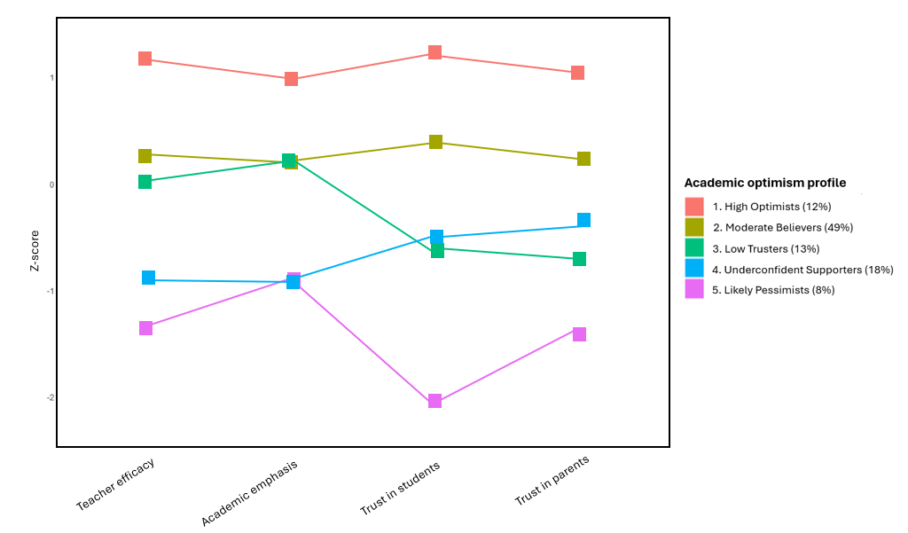

Slide 77
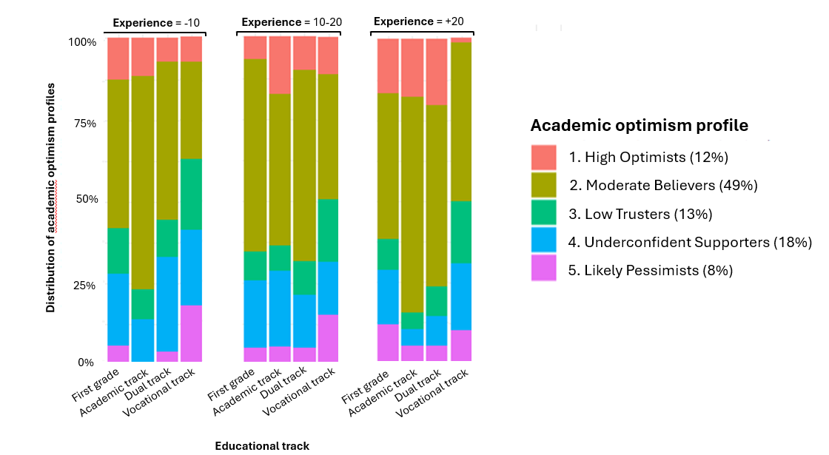

Slide 78
hoe meer
creëren
?
1
Geef richting met een gedeelde taal: een academisch optimistisch discours is het fundament.
2
Stimuleer interne, veranderlijke en controleerbare attributies.
3
Zet in op verbinding tussen directie, leraren, leerlingen en ouders.
4
Ken je pappenheimers en anticipeer door eerst te ondersteunen waar de draagkracht het laagst is.
Geef extra aandacht aan nieuwe leraren en leraren in de A-finaliteit.
Wees een buffer voor (externe) onrealistische verwachtingen.
Geef een dalend geloof in de leermogelijkheden van leerlingen geen kans. Positioneer hoge en positieve verwachtingen als een basisrecht voor alle leerlingen.
Wees zichtbaar en nabij in moeilijke klassen of lesmomenten, werk gericht op vertrouwen in leerlingen en ouders.
Traceer de ‘underconfident supporters’ zodat die onzekerheid aangepakt kan worden.
Zorg voor ondersteuning voor de ‘likely pessimists’ (en voorkom spillovereffecten).

Slide 79
hoe meer
creëren
?
1
Geef richting met een gedeelde taal: een academisch optimistisch discours is het fundament.
2
Stimuleer interne, veranderlijke en controleerbare attributies.
3
Zet in op verbinding tussen directie, leraren, leerlingen en ouders.
4
Ken je pappenheimers en anticipeer door eerst te ondersteunen waar de draagkracht het laagst is.

Slide 81
Elke interventie om een van de dimensies te verbeteren, moet de andere twee dimensies ondersteunen.

Slide 82
Elke interventie om een van de dimensies te verbeteren, moet de andere twee dimensies ondersteunen.
Dank u
ruud.lelieur@uantwerpen.be

Slide 83
Meer lezen?
Lelieur, R., Clycq, N., & Vanhoof, J. (2022). Measuring School and Teacher Academic Optimism in Diverse School Contexts. The Validation of the adapted Survey for Academic Optimism. Pedagogische Studiën, 99(2), 93–113.
Lelieur, R., Rivera Espejo, J. M., Vanhoof, J., & Clycq, N. (2024). Variation in Teachers’ Academic Optimism: Examining the Impact of Classroom Composition and School Academic Optimism. International Journal of Educational Research, 125. https://doi.org/10.1016/j.ijer.2024.102350
Lelieur, R., Vanrusselt, R., Vanhoof, J., & Clycq, N. (2023). Waarom Leraren (Weinig) Academisch Optimistisch zijn. Attributies en de Impact van Leerlingenpopulatie en Schoolcultuur. Pedagogische Studiën, 100(4), 365–395. https://doi.org/10.59302/ps.v100i4.18350
Lelieur, R., Vanhoof, J., & Clycq, N. (2024). Explaining academic optimism in schools: The impact of performance leadership and alignment between teachers, students, and parents. International Journal of Educational Research, 128, 102477. https://doi.org/10.1016/j.ijer.2024.102477
Bouttaouane, R. (2023). Benut het leerpotentieel van alle leerlingenen: Over het effect van hoge verwachtingen in het onderwijs. Instondo B.V.
Bouttaouane, R. (2025). Wat schoolleiders met hoge verwachtingen doen: Bouwen aan een sterke professionele cultuur. Instondo B.V.

